Slide 1
2027 COOP STRATEGI FREMTIDENS COOP
Et enkelt, effektivt og vindende COOP

Slide 2
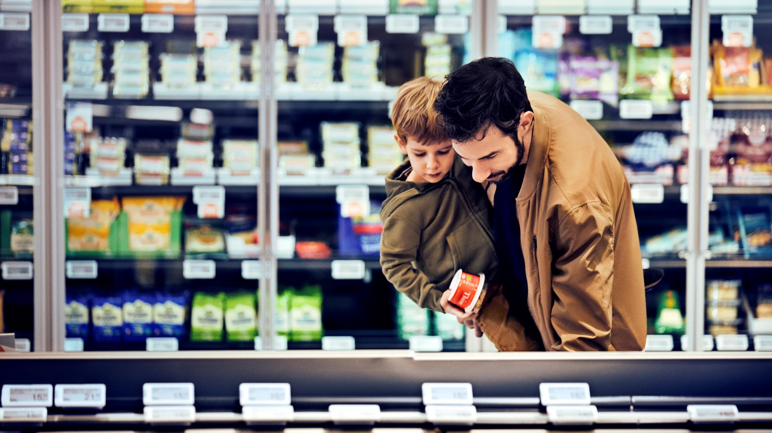
OMSÆTNING
47 mia.
grundlagt 1866
ANTAL BUTIKKER
+900
Kort introduktion til Coop
MARKEDSANDEL
29,3%
# MEDLEMMER
+1,9 mio.
ANSATTE
~40.000
Notes:
Så hvad er Coop ?
Historien om Coop starter helt tilbage i 1866, da pastor Hans Chr. Sonne og en kreds af Thisted-borgere stifter Danmarks første levedygtige brugsforening. Idéen var dengang - som den er i dag - at forbrugere, der indgår i et fællesskab, får bedre og billigere varer.
I dag:
xxx

Slide 3
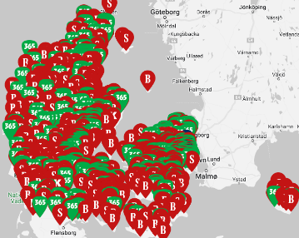
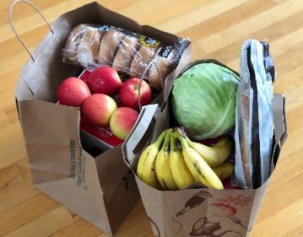
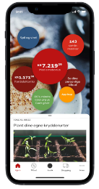
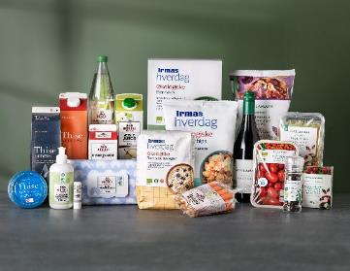
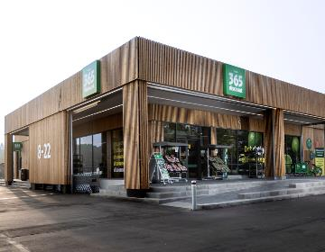
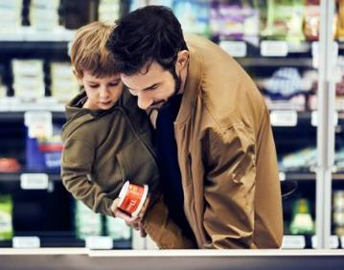
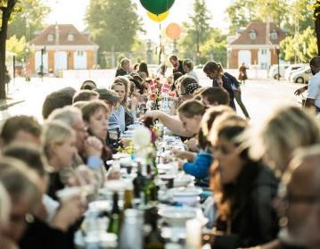
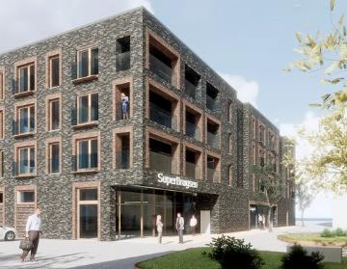
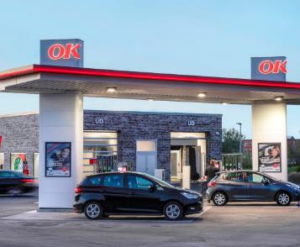
Unikke aktiver | Coop er en stærk spiller på det danske marked og har en lang række unikke aktiver
DK’s største butiksnetværk
Anden størst på dagligvare markedet
Unik position på ansvarlighed
Førende loyalitetsprogram
Stærke egne varemærker
365 – DK’s hurtigst voksende kæde
~2 mio. medlemmer (ejere)
Stærk lokal forankring
Mange attraktive lokationer & ejendomme
Tæt samarbejde med OK
3

Slide 4
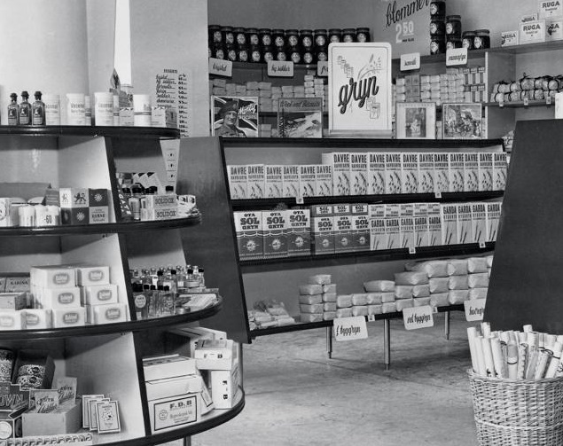
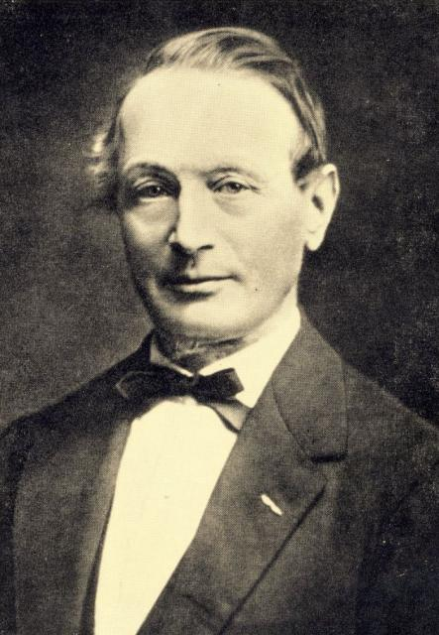
Vi kæmper for en bedre og mere bæredygtig hverdag for alle
Notes:
Vi kæmper for en bedre og mere bæredygtig hverdag for alle. Siden 1866 har vi kæmpet for bedre varer til alle danskere. Og det vil vi blive ved med
Men verden ændrer sig, markedet ændrer sig, og derfor skal vi hele tiden forny os og være relevante. Vi skal satse og investere, og vi skal ikke bare bevæge os derhen hvor markedet og kunderne bevæger sig hen, vi skal være med at drive og sætte dagsordenen for branchens fremtid

Slide 5
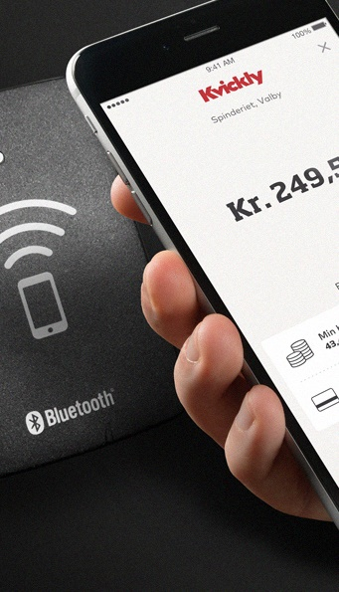
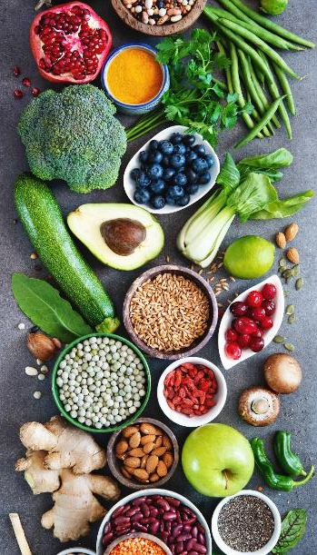
Coop arbejder i forbrugernes tjeneste, og kæmper for dem via fem Coop missioner …
Sundhed & Klima
Spare penge
Spare tid
Bedre mad
Lokal forskel

Slide 6
Januar 2023 udmeldte vi en radikal forenkling af Coop under den nye strategiske retning: Fremtidens Coop
Coop anno 2022
Fremtidens Coop

Slide 7
Fremtidens Coop | Vi skaber vækst i Fremtidens Coop med tre stærke positioner
Danmarks førende og bæredygtige hverdagsmarked
Danmarks grønne discountkæde
Danmarks mest lokale nærbutik
Notes:
Med vores fremtidige 3 kæder vil vi sikre en attraktiv markedsposition i hvert af de store markedssegmenter
Vi lykkes med den nye Coop-kæde, Brugsen og 365discount ved at gentænke og styrke vores koncepter og position i markedet. Vores kunder møder dermed et spændende og relevant sortiment - der er til at betale, fantastiske butiksansatte – med Danmarks bedste service og et succesfuldt medlemsprogram
Hver kæde repræsenterer kendetegn der komplementerer hinanden godt og sikrer tre attraktive markedspositioner
KLIK
Coop:
Coop vil være størst på omsætning og bedst på kundetilfredshed. Vi vil nytænke supermarkeds-formatet med alt til hverdagen til en fair pris. Dette vil ikke bare være en opgradering af vores eksisterende koncepter, det er en gennemgribende revitalisering af de røde kæder med alt lige fra brand og facadeskilte – til butiksindretning, sortiment og digitale services.
Derudover skal Coop være den mest bæredygtige kæde i Danmark. Vi skal være stærke på økologi og frugt & grønt, sunde hverdagsmåltider, bedst på Baby & Børn og de bedste egne varemærker – hvad enten det er prisstærke, ansvarlige eller premium varer – og alt sammen til en fair pris. Vi investerer i at skabe en ny vindende supermarkedskæde
KLIK
Brugsen:
Nærbutikkerne viser allerede i dag i udfordrede tider deres værd. Vi tror rigtig meget på denne lokalt forankrede position.
Brugsen er vores stærke lokale dagligvarekæde. Allerede i dag viser Brugsen sit værd i de lokale nærmiljøer og hos kunderne, der opfatter os som troværdige, nede på jorden og pålidelige. Den position skal vi dyrke og styrke yderligere i fremtiden
KLIK
365:
Vi går ind i 2023 med én discountkæde – 365discount - som er Danmarks hurtigst voksende, tilstede i hele landet og netop igen i denne måned kåret som Danmarks billigste discountkæde. Kunderne har taget godt imod os, og vi øger markedsandelen i højt tempo. Det understreger at vi har ramt rigtigt med konceptet.
Målet er at 365 discount skal fordoble Coops discountomsætning mod 2030. Det skal vi netop gøre ved at differentiere 365 fra andre discountkæder på det grønne og digitale.
I alle 3 kæder er vi helt bevidste om, at det er alle os – Coops medarbejdere – der er nøglen til succes

Slide 8
Introduktion | Coops kæder i tal
Detailomsætning
20.441mDKK
8.078mDKK
4.775mDKK
Antal butikker
306
368
286
Markedsandel (U48)
16,6%
7,8%
3,8%
Gennemsnitlig kurv
158DKK
87DKK
90DKK
Kunder/ugen
~2,5mio.
~1,7mio.
~1,0mio.
Salgsavance
31,4%
24,6%
30,9%
Butiks-medarbejdere
19.394
9.403
5.844
Note: Total omsætning for alle aktive butikker i 2022 inkl. BrF (både ÅBÅ, Nye og Luk); Markedsandel inkluderer BrF og ekskl. Lidl; Antal butikker inkl. BrF per oktober 2023; Kunder/ugen for 2022; Antal medarbejdere per Q4 2023
Notes:
MG: ændret label til detailomsætning – bro fra 33 til 47 består af Irma 2 mia., benzin salg i både brf + Coop – engros salg til GL/FÆ/IS, udlejning og andre mindre omsætningskategorier

Slide 9
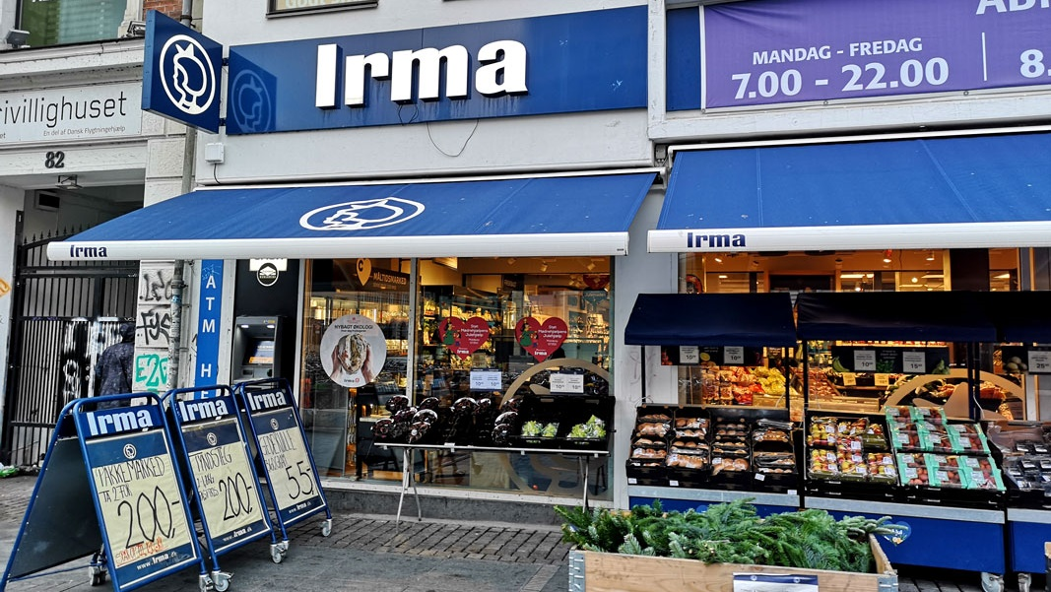
Vi er næsten færdig med Irma konverteringerne
LUKKER
9
28
11
17

Slide 10
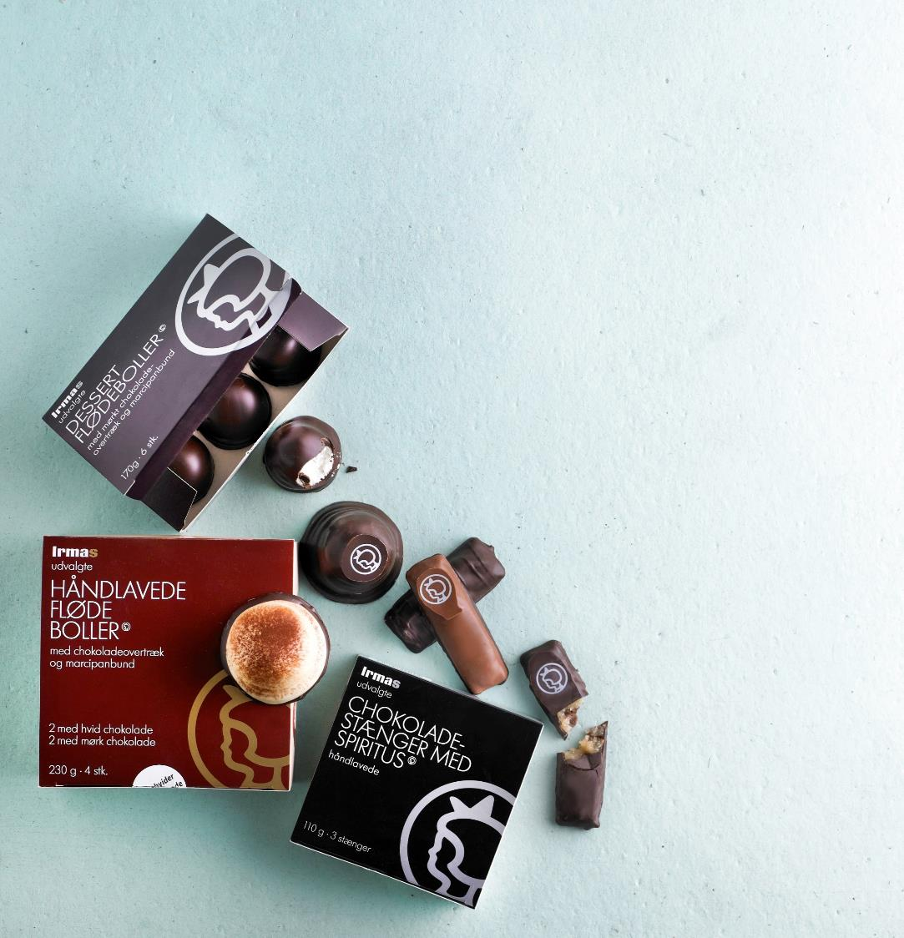
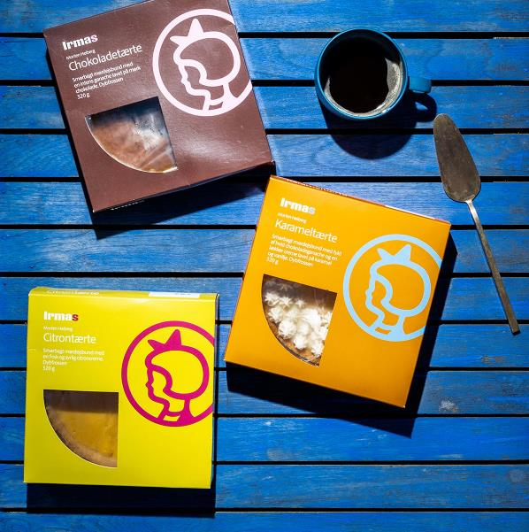
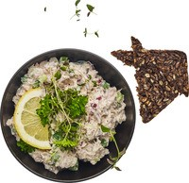
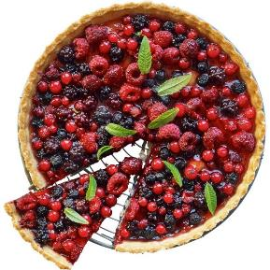
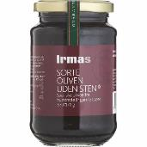
Irma er nu et landsdækkende mærke

Slide 11
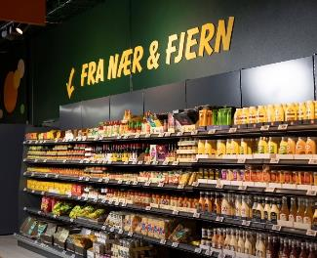
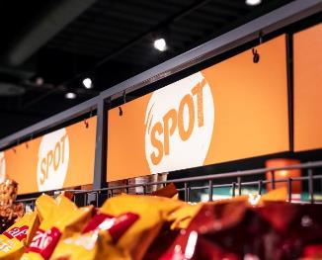
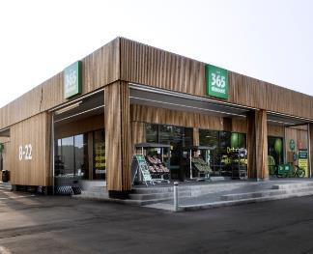
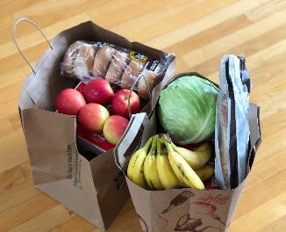
Danmarks grønne discountkæde
Matcher de laveste priser
De mest relevante tilbud
Hurtigt og nemt indkøb tæt på kunden
Bredt dagligvare-sortiment med unikke egne varemærker
Grøn discount
11

Slide 12
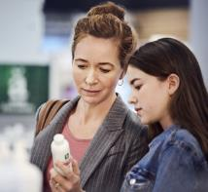
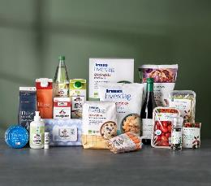
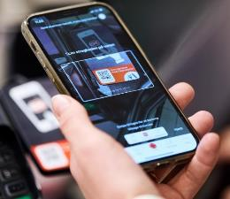
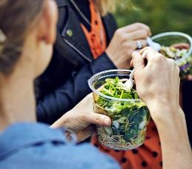
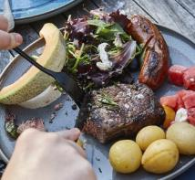
Kilde til # butikker: https://azurecoop.sharepoint.com/sites/ArosFnix/Shared%20Documents/General/6.%20Data%20room%20(leverance)/Not%20reviewed/3.%20Operationel%20information/1.%20Lokationer/Butiksstrategi%20-%20handlinger%20pr.%20butik.xlsx?web=1
Kilde (fra total PnL ark) til kurv, kunder og avance: https://azurecoop.sharepoint.com/sites/ArosFnix/Shared%20Documents/General/6.%20Data%20room%20(leverance)/Ready%20for%20upload/2.%20Finansiel%20information/2.1%20Historisk%20performance%20&%20fremskrivning/2.1.1%20P&L/231109%20PnL%20(historisk)_opdateret.xlsx?web=1
Danmarks førende og bæredygtige hverdagsmarked
Bedst på økologi
Alt til hverdag, til en fair pris
Unikke egne varemærker
Nemt at handle
Sundere måltids-løsninger
Frisk kød, fisk, brød og grønt
12

Slide 13
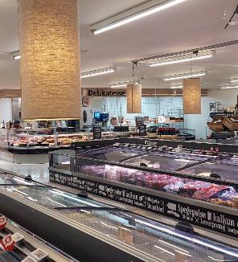
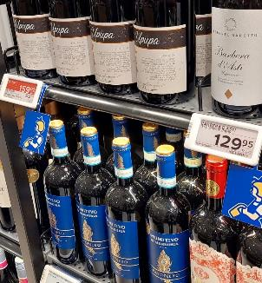
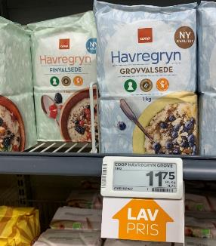
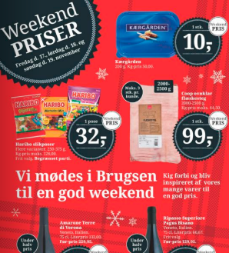
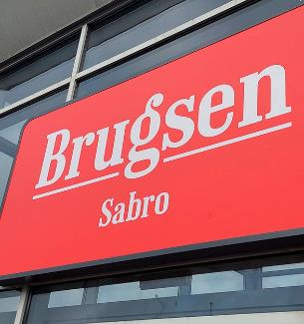
Danmarks mest lokalt tilpassede nærbutik
Den lokale madbutik
Reduceret core sortiment og max. lokal handlefrihed
Lav PRIS
Program på de vigtigste varer
100% central digital markedsføring
Byens bedste butik-for-butik
13

Slide 14
Vi har lanceret ét sammenhængende loyalitetskoncept
Vi fokuserer på det danskerne har mest brug for: Bedre priser på dagligvarer
Vi giver 1% bonus på en række af Coops stærke varemærker
Vi gør det billigere med FordelsKonto:
Op til 15% bonus på +3.000 varer fra 1. maj
Vi gør det fleksibelt:
Du vælger selv, hvilke varer du vil have bonus på og du kan skifte fordele og beløb månedligt
Vi udvider løbende fordelsprogrammet
Notes:
Vi lancerer Danmarks stærkeste loyalitetsprogram
Ved at lukke ned for den del der har vist sig ikke at være en sund forretningsmodel, fokuserer vi vores kræfter omkring de digitale forretningsområder, som flest kunder gør brug af - og som samtidig kan bidrage til en profitabel vækst til vores forretning,
Vi investerer fortsat massivt i, via Coops app, at levere den stærkeste omni-channel oplevelse med Coops butikker som omdrejningspunkt. Det vil være med udgangspunkt i vores butikker, at vi løbende vil opbygge vores fremtidige online dagligvareposition
Vi lancerer derfor et nyt loyalitetskoncept – der sikrer medlemmerne økonomiske fordele, de ikke kan få andre steder
Vi tager det bedste fra medlem og Prime og skaber ét sammenhængende loyalitetskoncept. Fremover vil alle medlemmer få 1% bonus på en række af vores stærkeste EVM’er, og så kan de vælge hvilke af disse, de vil have helt op til 15% bonus på hvis de bruger deres FordelsKonto.
Prime overgår til Fordeskonto, og her vil der være fokus på dagligvarer
Derfor vil det ikke længere være muligt at tilvælge eksterne fordele som streaming gennem Coop
Til gengæld, kan man med FordelsKonto opnå op til 15% rabat på endnu flere varemærker
Derudover kommer 1%-medlemsbonussen til at kun gælde Coops egne varemærker

Slide 15
Bæredygtighed | Coop anerkendes af kunderne og globalt for bæredygtighed
Änglamark vinder 2023-udgaven af Sustainable Brand Index og bliver af forbrugerne opfattet som det mest bæredygtige brand i Danmark
Sustainable Brand Index er den største undersøgelse af bæredygtige brands i Europa med over 80.000 respondenter og 1.600 brands.
I Danmark blev 12.000 respondenter interviewet om 243 brands. Änglamark var ny på listen og slog vinderen fra de sidste to år, REMA 1000.
Coop modtager global anerkendelse for energieffektivitet af Clean Energy Ministerial
Coop har reduceret sit energiforbrug med 24% siden 2016 og er blevet tildelt “Award of Excellence” fra Clean Energy Ministerial i 2023, som er en international organisation, der fremmer ren energi og klimahandling

Slide 16
Coop One | 1. september 2023 gik vi live med sidste rul af Coop One IT platformen efter 6 års indsats og en investering på +2 mia. DKK
1500+ deltagere på Coop One programmet (fuldtid & deltid)
16.450+ medarbejdere har fået træning i løbet af programmets levetid
1.200.000+ timer brugt på eksekvering af Coop One programmet
200.000+ varer - historisk (seneste 2 år) & nutid - fra både butikker og online blev migreret til SAP.
650+ anmodninger om ændringer behandlet i programmets levetid
50+ samarbejdende konsulentvirksomheder fra hele verden
Internationalt program. Team medlemmer fra hele verden (23 forskellige lande verden over)
Følgende SAP-systemer er blevet anvendt
SAP S/4 (1809)
CAR
BW/4
EWM
TM
Fiori
GTS
PO
DS
Suppleret med løsninger fra Stibo og Relex.
5 interne distributionscentre og 6 eksterne distributionscentre integreret i Coop SAP-løsningen for at sikre varelevering i butikkerne
Systemer og funktioner, anvendes inden for kategori, logistik, økonomi, butikker og teknologi migreret til SAP
Lokation på servicekontoret, Albertslund, Danmark. 320+ pladser

Slide 17
Unikke varemærker | 4 ud af top 6 private-label varemærker med højest kendskab er Coop varemærker med Änglamark på første pladsen
Plads | Mærke | % kendskab | % har købt
1. | Änglamark | 73 % | 46 %
2. | Rema1000 | 72 % | 55 %
3. | Coop | 64 % | 31 %
4. | Budget | 62 % | 22 %
5. | Xtra | 62 % | 25 %
6. | Coop 365 | 58 % | 33 %
7. | Princip | 56 % | 20 %
8. | Levevis | 51 % | 12 %
9. | Salling | 49 % | 25 %
10 | ØGO | 41 % | 22 %
11 | Vores | 31 % | 10 %
12 | Gestus | 31 % | 11 %
13 | Grøn Balance | 31 % | 8 %
Kilde: BT 9. november

Slide 19
Brugsen
Notes:
I 2023 skiftede Dagli’Brugsen navn til Brugsen.
Brugsen og Dagli’Brugsen navnet kommer til at leve side om side i en periode, indtil vi har fået skiftet facadeskiltene på vores butikker.
Ved samme lejlighed har Brugsen lavet ny strategi for Danmarks mest lokalt tilpassede nærbutikker.

Slide 20
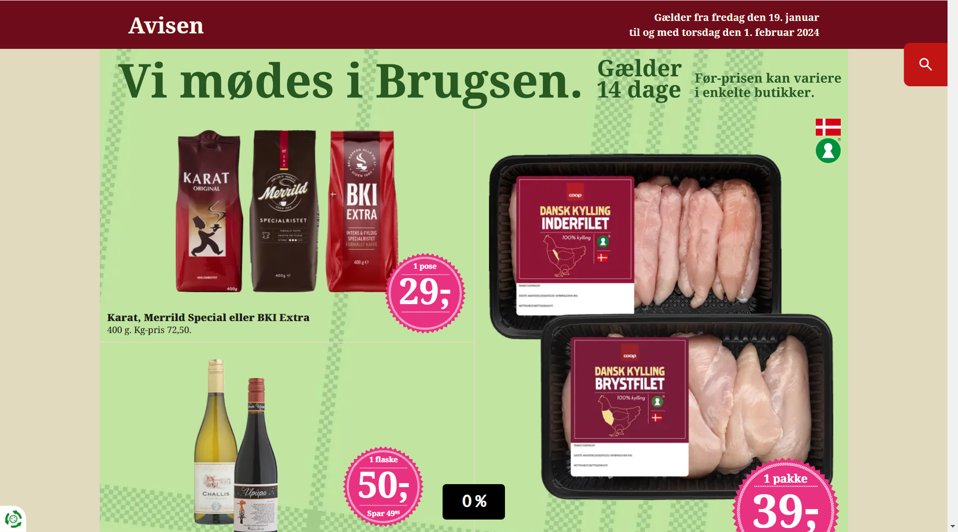
I 2023 gik vi over til 100% Digital markedsføring. Det fortsætter vi med. Det virker, og er godt for miljøet
Notes:
1. Januar 2023 stoppede vi med at lave en trykt tilbudsavis.
Al markedsføring har siden været 100% digital, og vises på www.brugsen.dk, i Coop app’en, og på de lokale Facebook sider.
Tilbuddene vises dog fysisk i butikkerne på plakater.

Slide 21
Nyt Brugsen koncept lanceret, og udrulning i gang i hele landet. 11 nye butikker er åbnet i Storkøbenhavn
Notes:
Nyt Brugsen koncept blev lanceret i efteråret 2023.
Konceptet bygger videre på eksisterende koncept, med synlige ændringer i forhold til navnet skiftet.
I forbindelse med det nye koncept, har vi genindført nogle af de historiske pay-off: ”Vi mødes i Brugsen” og ”Brug Brugsen”.

Slide 22
Brugsen er en madbutik – Men samtidig Danmarks mest lokalt tilpassede, hvor varesortiment tilpasses kunderne
Notes:
Brugsen er en madbutik, men strategien for Danmarks mest lokalt tilpassede nærbutikker, betyder større frihed til lokalt at vælge det sortiment kunderne ønsker at købe lokalt.

Slide 23
Brugsen har et Lav Pris program, med en fair pris på de mest anvendte hverdagsvarer
Notes:
Brugsen har et Lav Pris program, på de mest anvendte hverdagsvarer.
Men udover pris, har vi mange lokale serviceydelser, blandt andet i form af pakkeudlevering og bank.

Slide 24
Vi har de mest tilfredse kunder på tværs af Coop Danmarks kæder – Men arbejder konstant på at blive bedre
Notes:
Kunderne er de vigtigste for os.
Brugsen har de mest tilfredse kunder på tværs af Coop Danmarks kæder.
Vi arbejder konstant på at blive bedre, og oplever i noget i hverdagen som I ikke synes er godt nok, så tag fat i os og sig det.

Slide 25
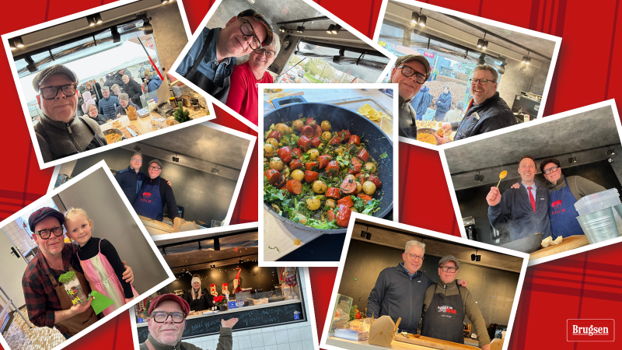
Vi mødes i Brugsen, blandt andet med inspiration til aftensmaden, med Claus Holm i Brugsens foodtruck
Notes:
Brugsen er en madbutik, og under overskriften ‘Vi mødes i Brugsen’, forsøger vi at inspirere til velsmagende aftensmad.
Det gør vi blandt andet ved besøg af Claus Holm og hans foodtruck.
Alle råvarerne købes ind lokalt i butikken, og efter 15 minutter er der velsmagende smagsprøver.

Slide 26
3 overordnede 2024 mål i Brugsen
Omsætning
MarkedsandelE
Indtjening
Vi vil have 3-cifret index
Vi vil vinde markeds-andele
Vi vil forbedre vores resultat
Ambitiøse mål i et hårdt discount marked
Notes:
I 2024 arbejder vi fortsat på at fastholde og udvikle vores butik.
Energikrise og krig i Europa har gjort, at flere kunder på tværs af landet har søgt mod discountbutikkerne.
Vi vil sælge flere varer, for derigennem at forbedre vores resultat.

Slide 27
Vi afholdt en historisk store varemesse i januar, med masser af inspiration til nye varer i butikkerne
Notes:
I januar måned var vi til historisk stor varemesse.
Det gav ny inspiration til at fastlægge det lokale sortiment, men ligeledes inspiration til en række salgsaktiviter henover året.

Slide 28
Vi fastholder et tårnhøjt fokus på vores drift, for at sikre et stærkt kundemøde, og en sund økonomi
Notes:
Vi har fortsat fokus på det vigtigste, i forhold til det at drive en sund forretning.
Vi har altid fokus på det, som i den sidste ende betyder noget for kunderne, og det der gør at vi hver dag er klar til at møde kunderne.
Glade medarbejdere giver glade kunder.

Slide 29
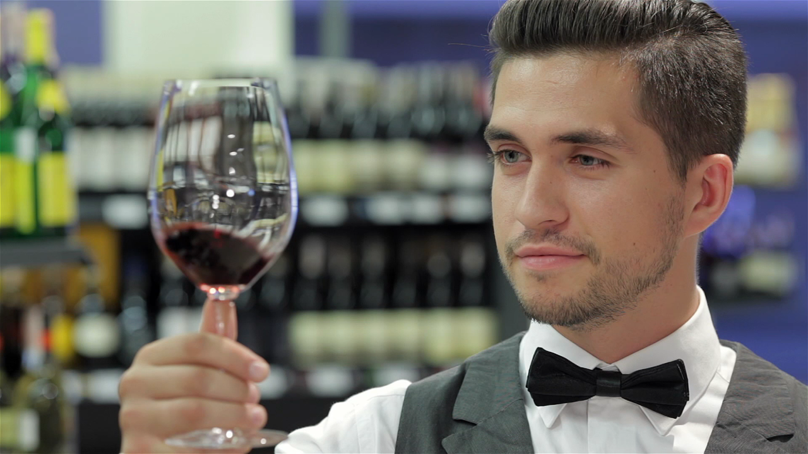
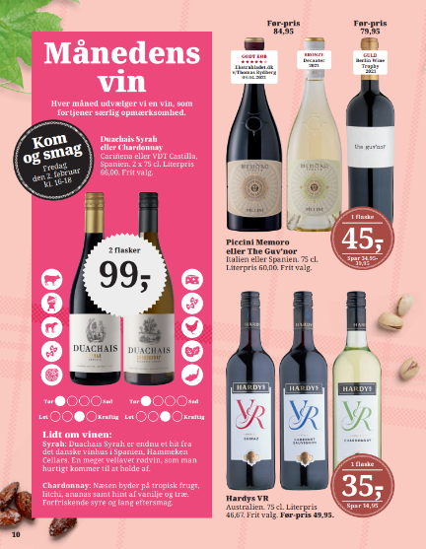
Vi skaber flere smagsoplevelser i butikkerne, blandt andet ved smagning af månedens vin og vinfestivaller
Notes:
I 2024 har vi fokus på at give flere smagsoplevelser til vores kunder.
Hver måned har vi Månedens Vin på tilbud. Denne vin er ny i vores butik, og derfor har vi naturligvis givet mulighed for, at man kan smage den i butikken.
Samtidig kommer vi til, at holde 2 store vinfestivaller, men mulighed for at smage endnu flere af vores gode vine i sortimentet.

Slide 30
Vi har indgået et nyt strategisk samarbejde med Børns Vilkår – Alle børn har brug for én, der lytter
Notes:
I 2024 har vi indgået et 5-årigt strategisk samarbejde med Børns Vilkår.
Vi er en kæde, der står for nærhed og dialog. Derfor er det naturligt for os, at forsøge at hjælpe med så vigtig en opgave.
Vigtigste opgave i samarbejdet er, at hjælpe med at rekruttere flere frivillige til BørneTelefonen.
Men ligeledes at hjælpe med donationer, som hjælper Børns Vilkår med at sikre, at BørneTelefonen fortsat kan svare på flest mulige henvendelser – døgnet rundt.

Slide 31
Vi afvikler landsdækkende cykelløb i samarbejde med Rigspolitiets idrætsforening – 7 etaper, 750 km.
Notes:
I sommeren 2024 arrangerer Brugsen sammen med Rigspolitiets Idrætsforening landsdækkende cykelløb.
5 dage – 7 etaper – 750 kilometer, med start, depot, spurt og mål ved Brugsens butikker.
Hele 40 butikker kommer cykelløbet forbi, og er med til at sikre en masse liv og aktivitet i og omkring Brugsen.

